Slide 1
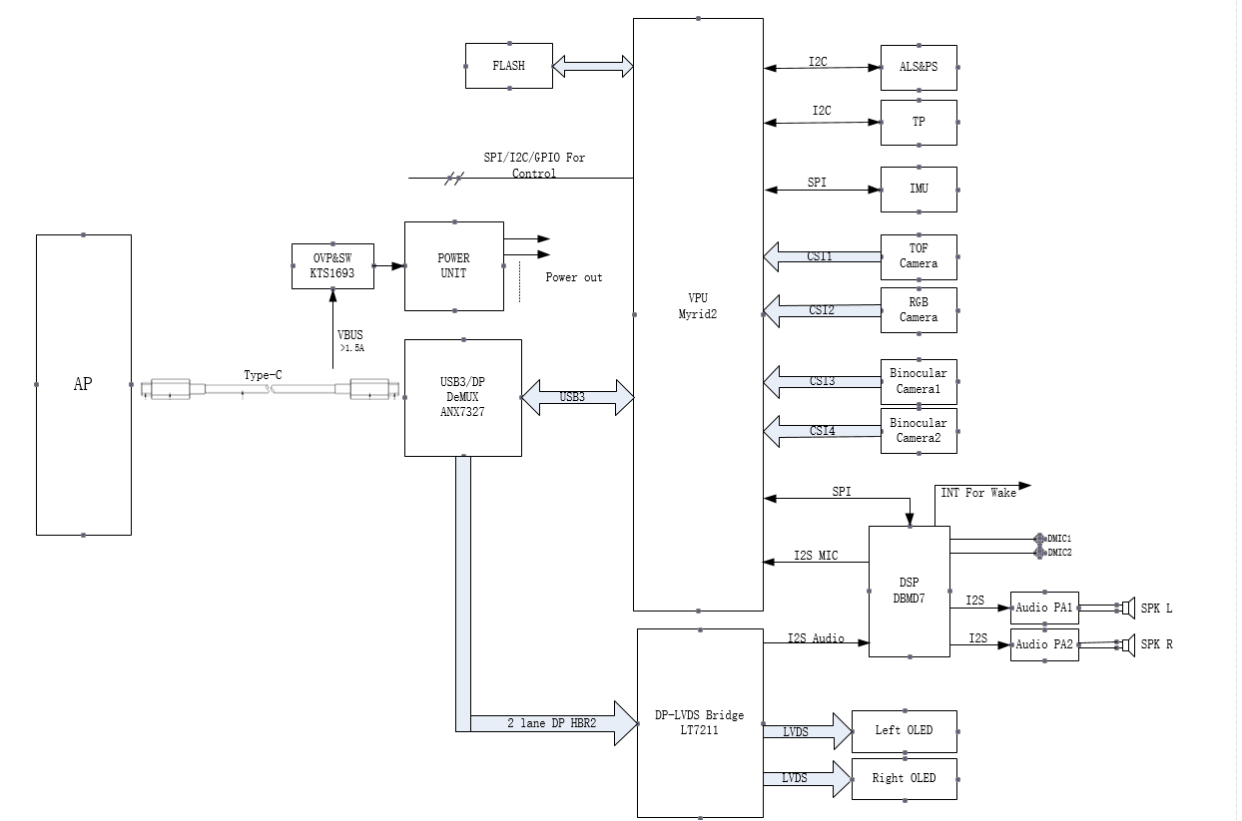

Slide 2
固件框架

Slide 3
CPU框架

Slide 4
GPU使用

Slide 5
framework

Slide 6
BootLoader

Slide 7
仿真运行

Slide 8
外设使用-uart

Slide 9
外设使用-PWM

Slide 10
外设中断

